Slide 1
팀프로젝트
4조

Slide 2
1. 서울특별시 내 편의점 점포 개업 지역 추천 분포 시각화

Slide 3
서울특별시 내 구별 편의점 점포 개업 추천 분포 시각화
사용 프로그램 -> colab
프로젝트 목표 -> 인구 수 대비 편의점 점포 수 비율을 분석해서
점포를 개업하기 좋은 지역 도출해내기
결과값
-> 1 . 실제 서울특별시 내에 있는 모든 점포에 관한 지도 생성
2. 점포 분포 산점도 그래프
3. 비율 순으로 정렬된 구별 막대 그래프
4. 상위 8개 지역 파이 그래프

Slide 4
데이터 선정
‘서울특별시_휴게음식점 인허가 정보 csv ’파일
=> 선정 이유 : 특정 브랜드 편의점만이 아닌
전 브랜드 편의점 매장의 데이터가 존재
편의점을 이용하는 소비자들은 보통 브랜드를 따지지 않고 가까운 곳을 이용하기 때문에 전체 브랜드의 데이터가 필요
‘서울시 주민등록인구 계 csv ’파일

Slide 5
전처리 과정
‘서울특별시_휴게음식점 인허가 정보 csv ’파일 기반
=> 1. 폐업인 매장을 삭제
2. ‘업태 구분명 = 편의점’에 해당하는 매장들만 도출
3. 구 별로 그룹화
=> 서울특별시 내에 총 5958개의 편의점 매장의
지번주소,사업장명, 좌표 정보 수집
‘서울시 주민등록인구 계 csv ’파일 기반
=> 구 별로 인구 수 그룹화

Slide 6
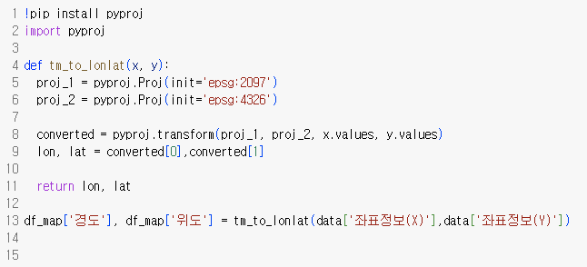
전처리 과정
중부원점TM(EPSG:2097) 좌표계
-> 코드를 이용해 경도와 위도로 변환

Slide 7
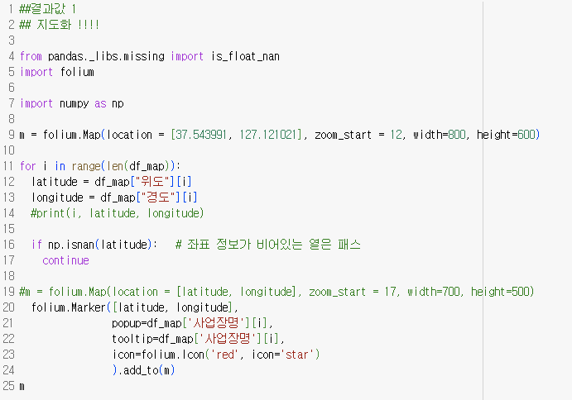
결과값 1
지도 생성 코드

Slide 8
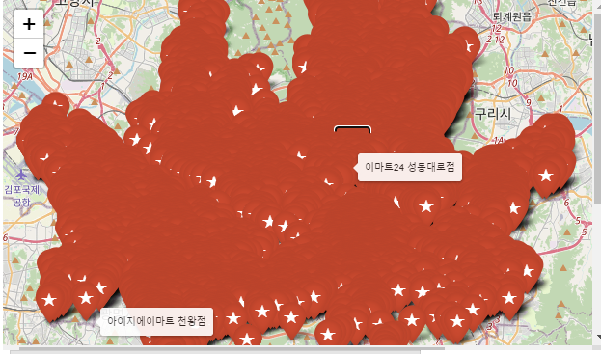
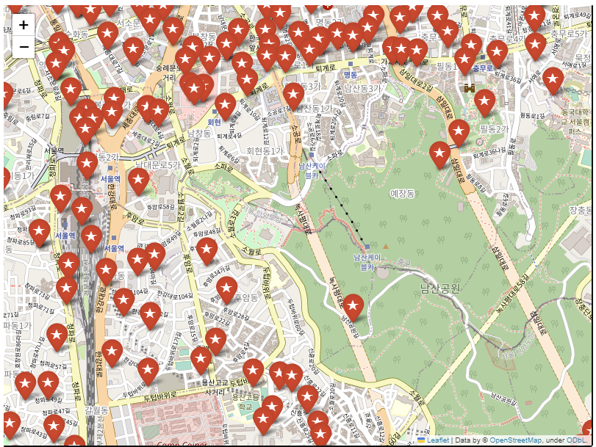
시각화 1
실제 서울특별시 내에 있는 모든 점포에 관한 지도 생성
마커에 커서를 갖다대거나 클릭하면
점포명이 뜸
서울 전체 샷
특정 지역 확대 샷

Slide 9
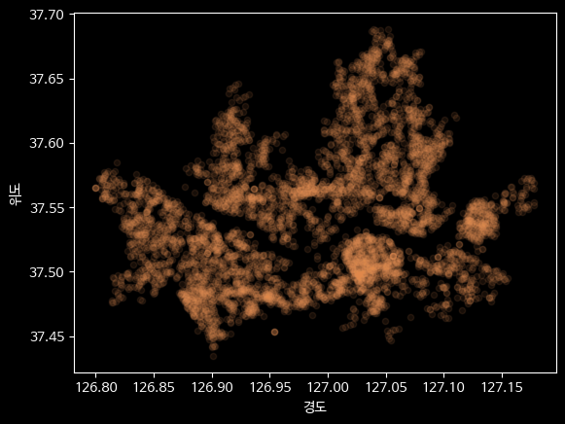
시각화 2
점포 분포를 한 번에 파악할 수 있는 산점도 그래프
강남구

Slide 10
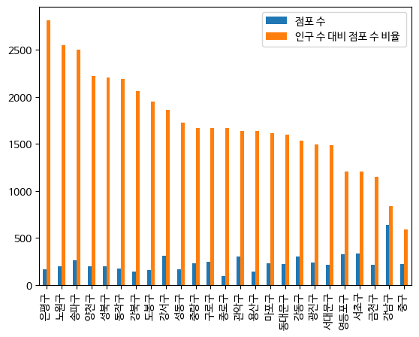
시각화 3
‘인구 수 대비 점포 수 비율’ 순으로 정렬된 구별 막대 그래프
인구 수 대비 점포 수 비율의 내림차순

Slide 11
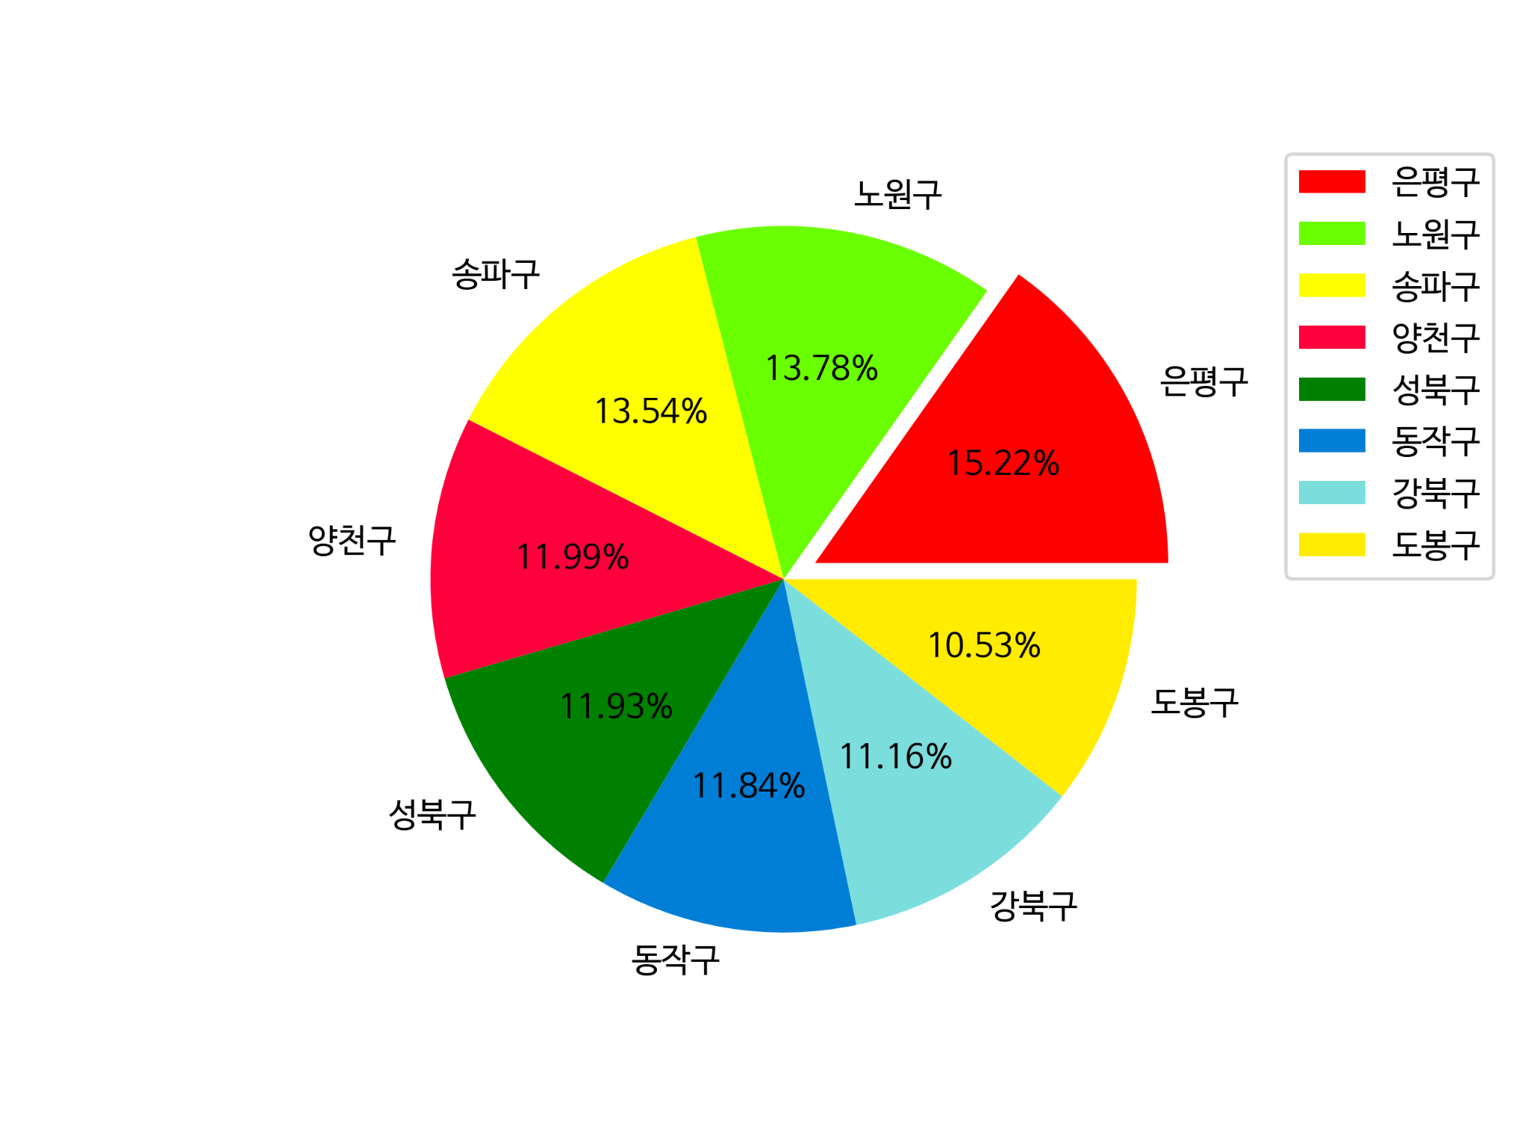
시각화 4
상위 8개 지역 파이 그래프
점포 개업 추천 순 상위 8개

Slide 12
도출해낸 인사이트
구별 인구 수 / 점포 수 => 값이 클수록 점포 개업 장소에 적절
은평구 -> 노원구 -> 송파구 -> 양천구 -> 성북구 -> 동작구
-> 강북구 -> 도봉구 순으로
서울 내에 편의점 점포 개업을 희망하는 사람들에게 지역을 추천
구 뿐만이 아니라 동까지도 세밀하게 파악 가능

Slide 13
2. 국내 유튜브 채널 랭크 100 크롤링

Slide 14
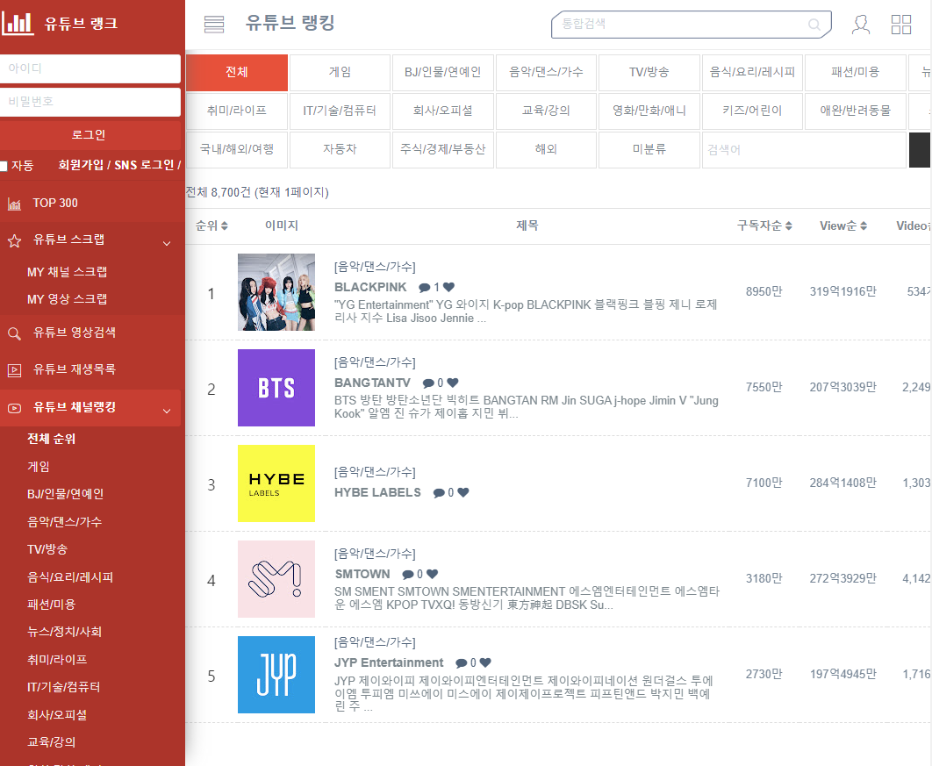

크롤링 과정
‘유튜브 랭킹’ 사이트에서
유튜브 채널 -> 크롤링
Requests 이용

Slide 15
전처리 과정
카테고리 기준으로 그룹화해서 데이터 처리
1-100위까지의 데이터만 사용
→ 단순히 많이 개설된 채널 카테고리를 찾는 것이 아닌
대중들이 선호하는 카테고리를 찾는 것이 목표
조회수 수치 데이터의 한글 부분 => 숫자 타입 변환 함수

Slide 16
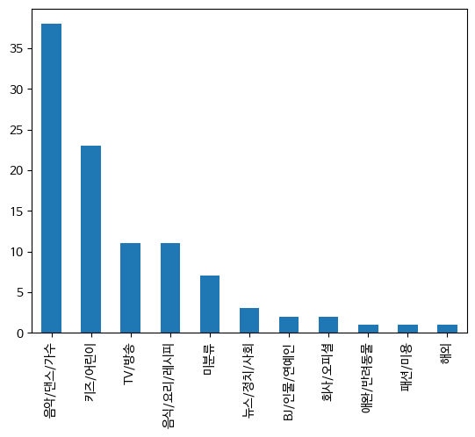
시각화 1
카테고리 순으로
정렬한 막대 그래프

Slide 17
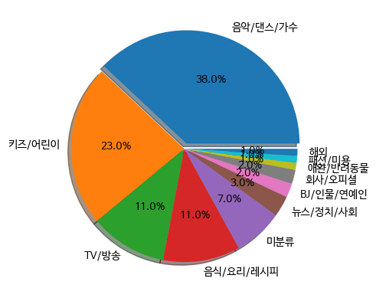
시각화 2
Top 100 채널
카테고리별 파이 그래프

Slide 18
도출해낸 인사이트
음악/댄스/가수 → 키즈/ 어린이 → TV/방송→ 음식/요리/레시피 → 뉴스 / 정치 / 사회
카테고리 순으로 유튜브 사용자들이 선호
유튜브 채널 개설에 관심 있는 사람 -> 채널 방향성
현재 운영중인 크리에이터 -> 컨텐츠 주제

